Slide 1

基于Web的即时通讯系统的设计与实现
学院：计算机科学与技术学院
班级：计科14-1
作者：郑富城
指导老师：李富星

Slide 2
实现目标
系统整体功能实现围绕以下五点
1. 实现简洁友好的用户界面；
2. 简洁的文字对话方式；
3. 贯彻 B/S 的轻；
4. 单对单通讯；
5. 群组通讯；

Slide 3
系统架构简介：
后端：通讯基于WebSocket的异步I/O事件模型，并采用 REST 架构；
前端：采用MVVM模式；
数据库：NoSQL数据库处理多变的数据结构；
具体实现采用的技术：
Vue + Ajax + Express + Socoket.io + MongoDB

Slide 4
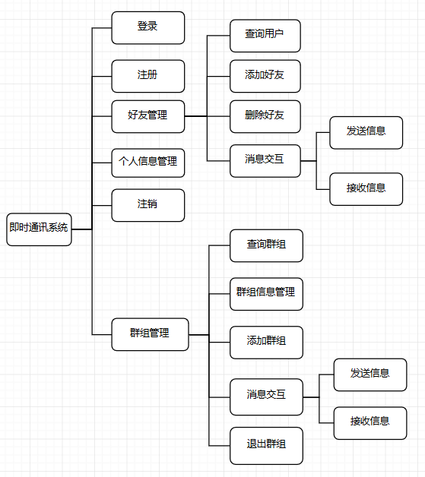
功能部分简介：
登录、注册、修改个人/群组信息、管理好友/群组、单对单通讯、群组通讯。功能结构如下图所示：

Slide 5
接下来按以下顺序展示项目：
1. 注册 2. 登录
3. 修改信息 4. 添加好友
5. 给好友发送消息 6. 接收好友消息
7. 修改群组信息 8. 添加群组
9. 群组通讯

